Slide 1
Codebook/git
Codebook making and git usage

Slide 2
Codebook making

Slide 3
Codebook intro
ICPC規定每個隊伍可以帶25頁的參考資料，但要滿足以下條件：
25 頁單頁，左上註明隊伍跟所屬學校，右上註明頁數
要視力正常的人離 codebook 50 公分處，在不仰賴輔具的情況下閱讀
可以手寫或更正在紙上面，但僅限正面
最後一句話可以跳過，因為區域賽沒有那麼苛刻。

Slide 4
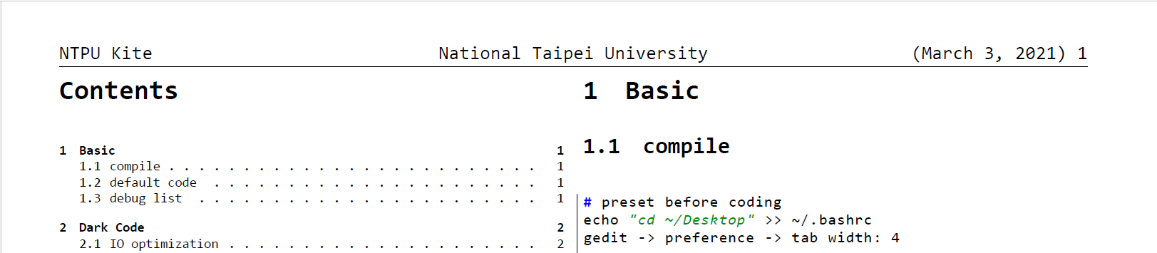
Codebook intro
所以為了省事情，北大以往的 codebook 都是從交大竹狐那邊抄來的，在此感謝 NCTU_Tmprry
所以接下來的課程要介紹如何更改他們的 codebook

Slide 5
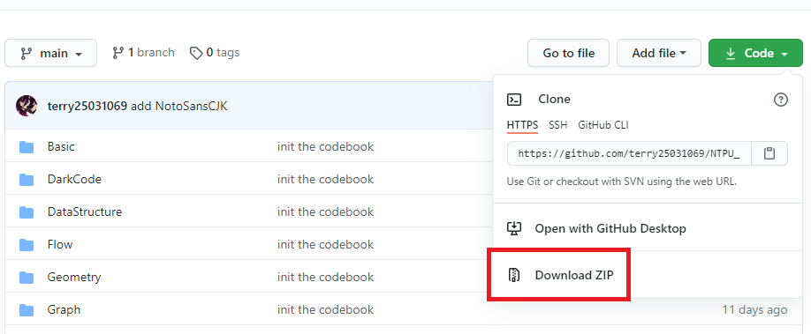
Codebook making
Download texwork and install
去這裡下載整個專案，然後解壓縮(下圖)
解壓縮完裡面有個「NotoSansCJKtc-Regular.otf」的檔案，對其右鍵「為所有使用者安裝」

Slide 6

Codebook making(Miktex)
去官網下載 miktex，懶就點這個或這個，會直接下載，然後安裝過程直接下一步到最後
Windows開始>找到Miktex console之後右鍵「以系統管理員身份執行」
如果沒有蹦出畫面，那代表背景就會run Miktex>Windows右下方工具列找Miktex的icon重新點開（icon為下圖的右下角）
第一次Miktex console>package需要加載，等個一分鐘應該就會好了，之後點package>對話框搜尋xecjk之後安裝他

Slide 7
Codebook making
打開之前被你解壓縮的資料夾內部>把副擋名打開>用texwork打開codebook.tex>會出現一個一左一右的畫面，左邊是script，右邊是目前的pdf
選擇Xelatex，然後播放，過程中可能會出現彈跳視窗要你裝就裝
完事右邊會出現新的codebook，檢查一下codebook的右上角是不是今天的日期。
有時候會出現跑出來的codebook沒有目錄的情形，重跑就好。

Slide 8
Codebook editing
打開專案資料夾的content.tex
\section就是大主題，\subsection就是每個小概念templete的名字， \lstinputlisting就是要開哪個資料夾的哪個檔案
所以記得相對應的檔案要在正確的資料夾存在，否則會跑不出來
你也可以先將你自己習慣的程式碼放進其他資料夾裡面，然後不要\lstinputlisting，等到有需要再調整就好
改完就存檔就好，不用播放，也放不出來
codebook.tex改codebook本身的layout，content.tex改內容

Slide 9
Git basic usage

Slide 10
Git and Github intro
Git 是一個分散式版本控制軟體，而Github則是透過Git來保管程式碼的平臺
只要會用Git，就可以在本地端測試完你要的功能，然後再同步到雲端
還有其他功能就自己Google查吧，我這邊只會教如何更新至雲端

Slide 11
Download git and generate SSH key
先下載 Git for windows並安裝，並且去辦一隻Github帳號
Github有三個模式，https / SSH / Github CLI
https mode每次推送上去跟同步下來都需要輸入帳號密碼，而SSH不用，他會直接對事先生成的Key，因此這次要先教如何生成一個SSH key
隨便一個地方右鍵git bash here
輸入ssh-keygen -t rsa -b 4096 -C [YOUR_EMAIL_ADDRESS]
系統接著會問你存key的地方跟要不要設定密碼，我懶所以直接enter跳過
輸入cat ~/.ssh/id_rsa.pub，將出來的結果複製起來(整個複製，拉到整個email都反白為止)
登入 Github > 右上角 Settings > 左邊 SSH and GPG keys > 右邊 New SSH key
取一個賞心悅目的名字，然後將剛剛那串貼上送出

Slide 12
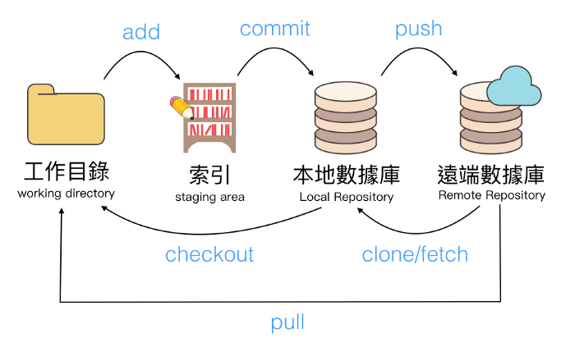
Git pull and push intro
右圖為Git的基本流程
第一次抓別人的專案下來需要git clone以創建一個local repository，之後只要git pull更新就好
要送上去要過 git add > git commit > git push三個步驟，不可省略。

Slide 13
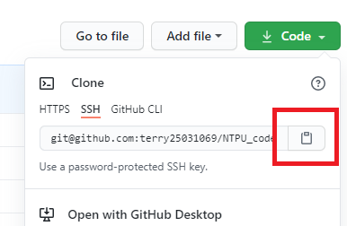
Git pull
回到剛剛我的repository（下稱repo），然後如右圖按下複製
打開git bash，輸入git clone，然後隔一個空白鍵貼上剛剛那串後Enter
跑一下，就會在你開bash的地方出現一個local repo
然後就可以大改特改啦~
如果已經有這專案的local repo，想要同步進度的話，只要輸入git pull

Slide 14
Git push
大改特改之後，想要上傳至雲端資料夾要經過三個步驟：add, commit, push
git add --all
git commit -m “SOME MESSAGE”
git push
git add 代表將檔案加入索引，--all則是將所有檔案加進索引
git commit 代表對這個版本下個簡單的註解，-m代表message，然後含兩個雙引號將訊息打進去。
git push 顧名思義就是將這個版本推上去。
此外，如果要看更動的話，那可以輸入git log

